Slide 1
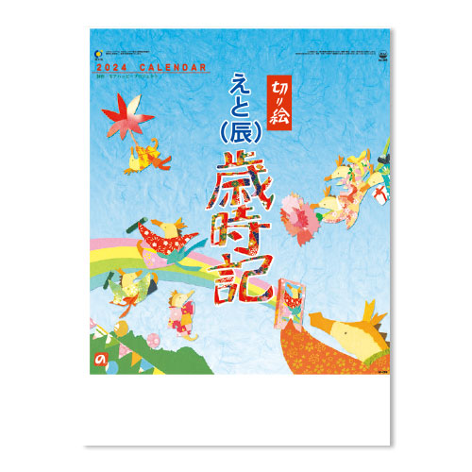
【提案書】
えと歳時記（切り絵）
特徴
毎年の干支、ウサギが繰り広げる日本の歳時記をはり絵で描いた、和風仕立ての心あたたまるカレンダーです。懐かしさあふれる情景と手作りのあたたかみ、ほのぼのとした雰囲気で心が和みます。※掲載している価格は、100冊の場合の1冊単価になります。価格については、お見積り依頼後に担当スタッフから別途ご案内いたします。
納期
納期スペース
仕様
素材：ケント紙・75kg
サイズ：46/4切・13枚（W380×H525mm）
重量：100冊（25kg）
備考：表紙名入れ有り（印刷寸法：W340×H60mm以内）
お見積
お見積りスペース

